Slide 3
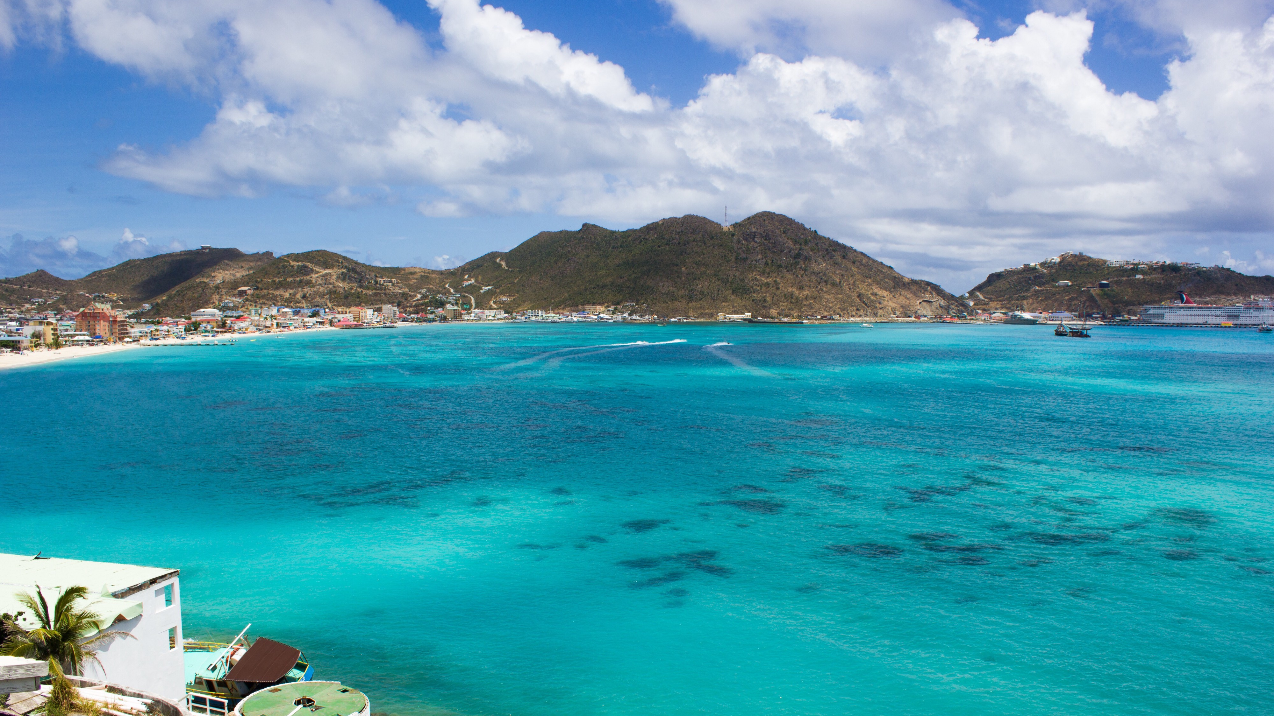
Capacitación destino Sint Maarten

Slide 4
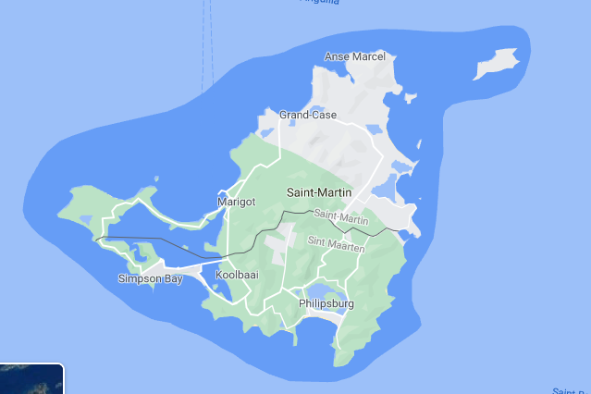
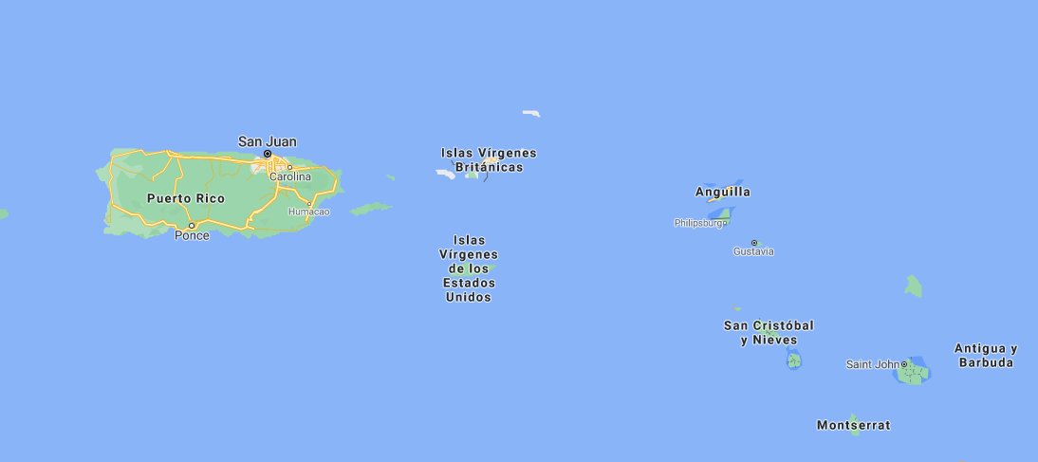
SAN MARTÍN ES PARTE DE LAS ISLAS DE BARLOVENTO EN EL MAR CARIBE. INCLUYE 2 PAÍSES SEPARADOS, DIVIDIDOS ENTRE EL LADO FRANCÉS DEL NORTE, LLAMADO SAN MARTÍN, Y SU LADO NEERLANDÉS EN EL SUR, SINT MAARTEN
ST MAARTEN (SXM)

Slide 5
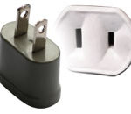
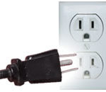
CAPITAL
POBLACIÓN
IDIOMA
Philipsburg
40.700
Neerlandés e Inglés
CLIMA
ELECTRICIDAD
MONEDA
Tropical Cálido
Tª promedio: 28ºC.
Tª media costa: 24ºC en invierno y 34ºC en verano.
Promedio de humedad relativa: 70%.
110 V 60 Hz, Tipo: A / B
Florín Antillano neerlandés (ANG): moneda nacional que debe ser usada por extranjeros.

Slide 6
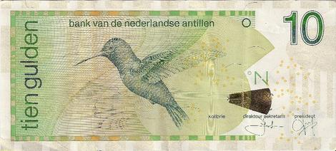
Tipo de cambio
La moneda que se utiliza en St. Maarten es el Florín Antillano (ANG), o simplemente el florín. En los bancos, el tipo de cambio es de 1,78 o 1,82 ANG, dependiendo de si está comprando o vendiendo.
Los dólares estadounidenses se pueden usar en todas partes de St. Maarten. En las tiendas y los restaurantes, el tipo de cambio utilizado generalmente es de 1 USD = 1,75 ANG para facilitar el cálculo.
1 USD = 1,80 ANG
El cambio se puede realizar en Casas de Cambio establecidas, en aeropuertos y hoteles.

Slide 7
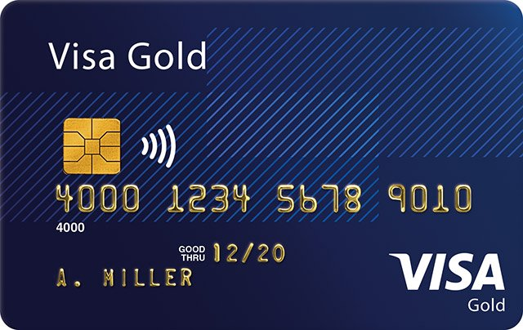
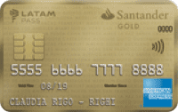
Formas de pago / TARJETA DE CRÉDITO INTERNACIONAL / EFECTIVO
La mayoría de los cajeros automáticos de St. Maarten aceptan tarjetas bancarias internacionales de Visa, MasterCard, American Express, entre otras.

Slide 8
SEGURIDAD
DOCUMENTOS
PÓLIZA DE SEGURO
Es una isla muy amistosa con niveles altos de seguridad. De todas formas te recomendamos tener precaución con tus objetos personales.
El pasaporte debe estar vigente por al menos 6 meses retornado del viaje.
Se recomienda adquirir Asistencia en viaje con cobertura de gastos médicos.
REGULACIONES MIGRATORIAS
Los chilenos necesitan visado para viajar a St. Maarten y pueden quedarse en la isla con fines turísticos hasta por 90 días.
Requerida prueba PCR COVID-19 negativa realizada dentro de las 120 horas antes de la salida del vuelo.

Slide 9
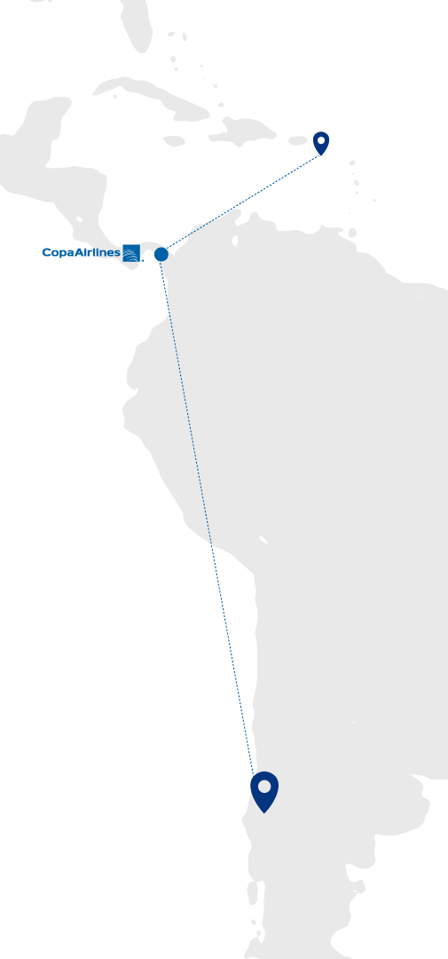
Líneas aéreas
(ST. MAARTEN) SXM
PANAMÁ (PTY)
Saint Maartin (SXM)
VUELO CM 134
4 vuelos semanales (lunes, miércoles, sábado y domingo) con conexión en Ciudad de Panamá.
SANTIAGO DE CHILE (SCL)

Slide 10
DESTINOS

Slide 11
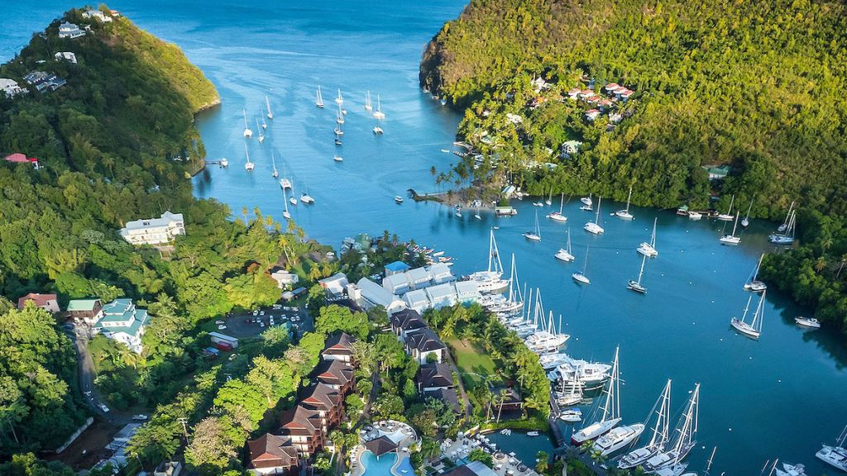
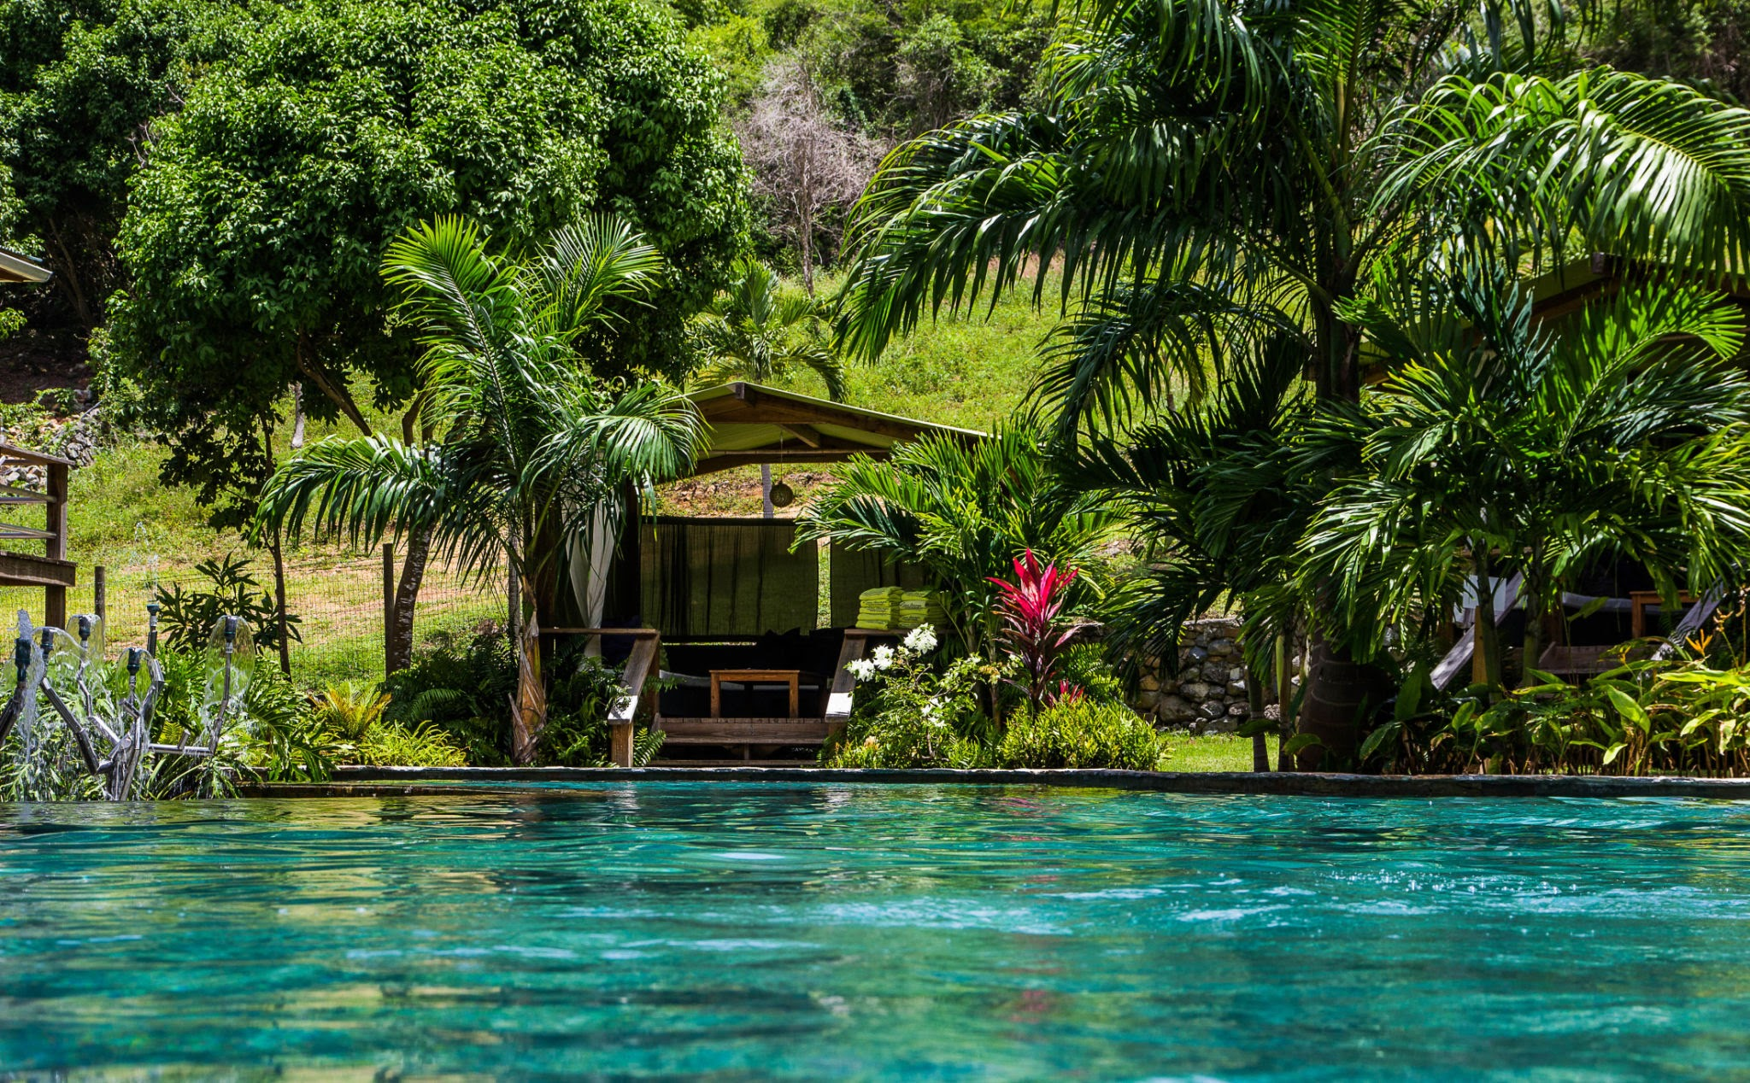
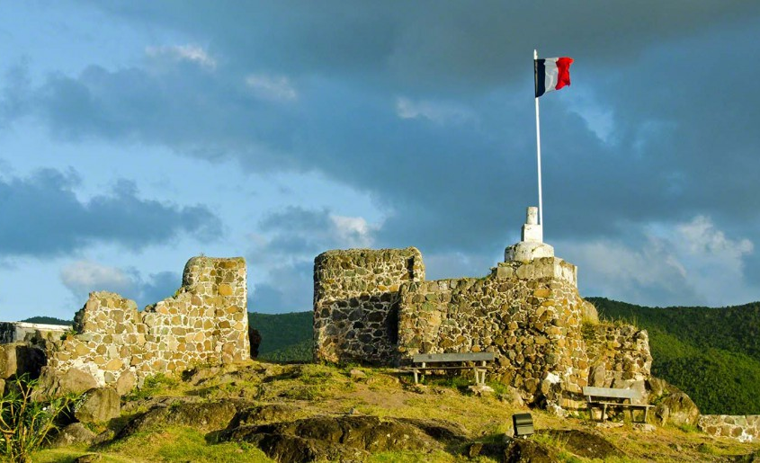
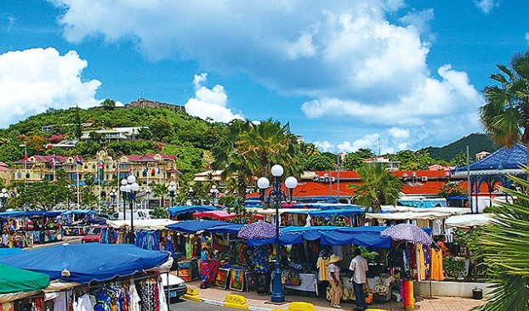
TOP 3 EXCURSIONES
LOTERIE FARM
FORT LOUIS
FRANCIA / ZONA NORTE DE LA ISLA
SAN MARTÍN – MARIGOT
MARIGOT MARKET

Slide 12
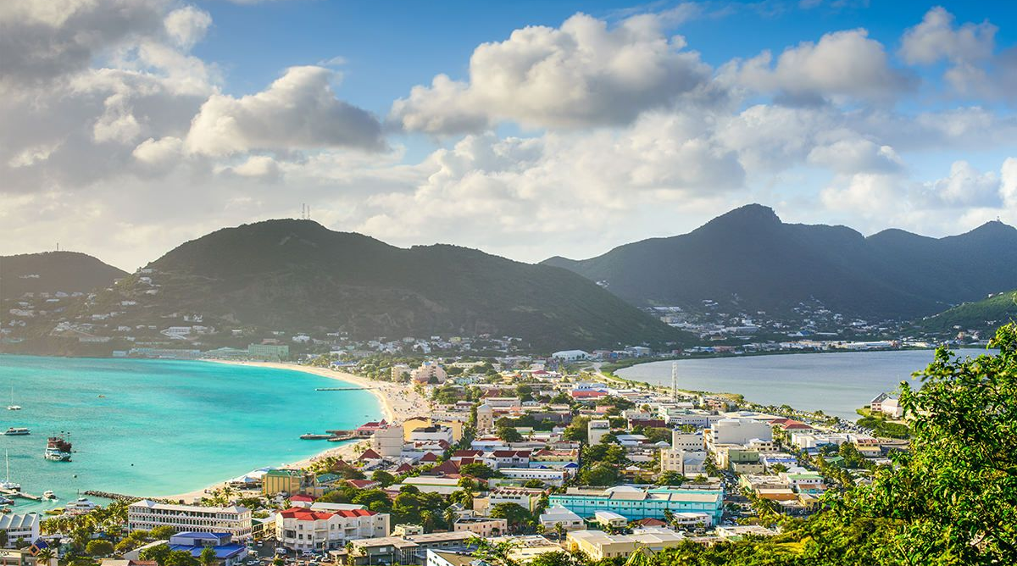
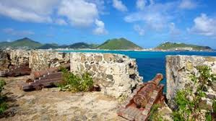
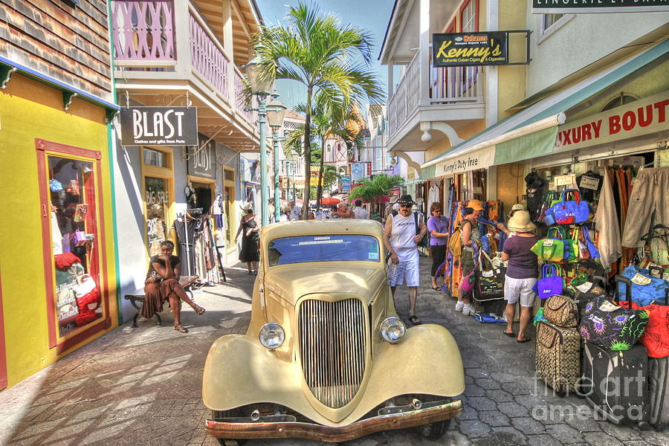
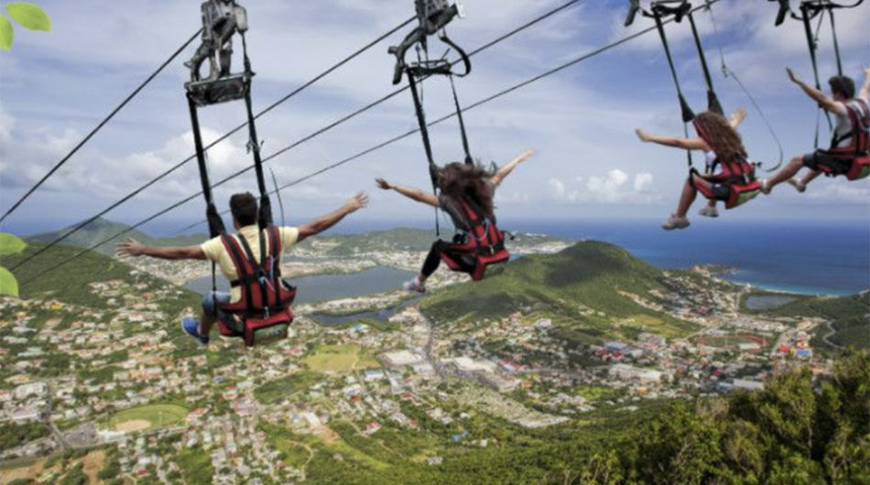
TOP 3 EXCURSIONES
FUERTE ÁMSTERDAM
OLD STREET
PAÍSES BAJOS / ZONA SUR DE LA ISLA
ST. MAARTEN – PHILIPSBURG
RAINFOREST ADVENTURES

Slide 13
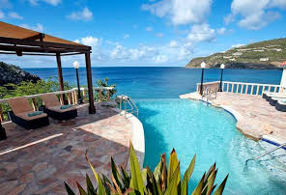
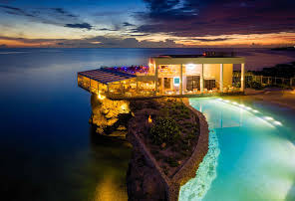
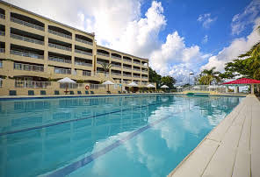
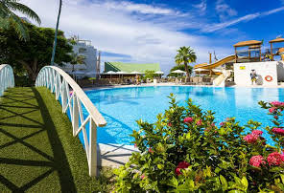
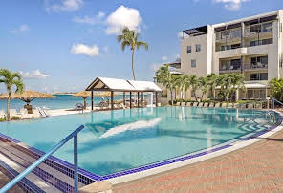
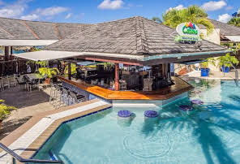
Hoteles en St. Maarten
Divi Little bay beach resort
Sonesta Ocean Point Resort
Simpson Bay Resort And Marina
Sonesta Maho Beach Resort
Flamingo Beach Resort by Diamond
Royal Palm Beach Resort

Slide 14
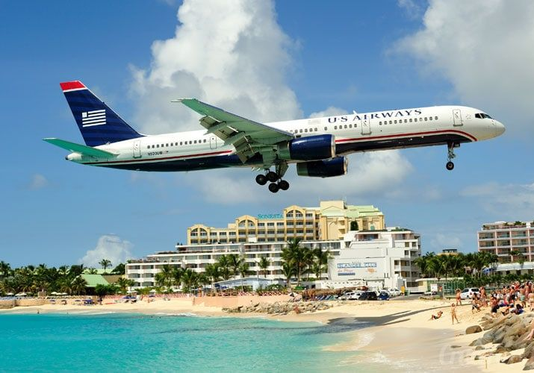
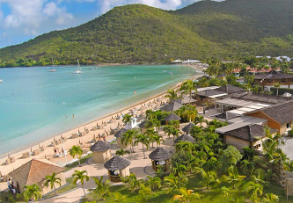
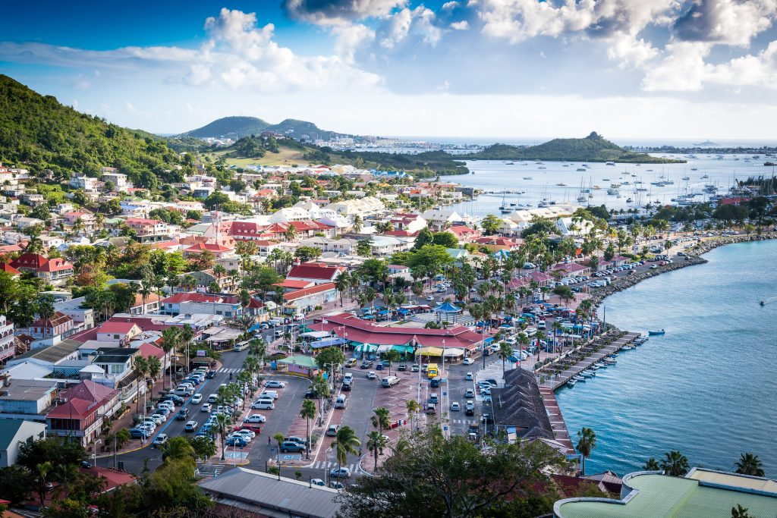
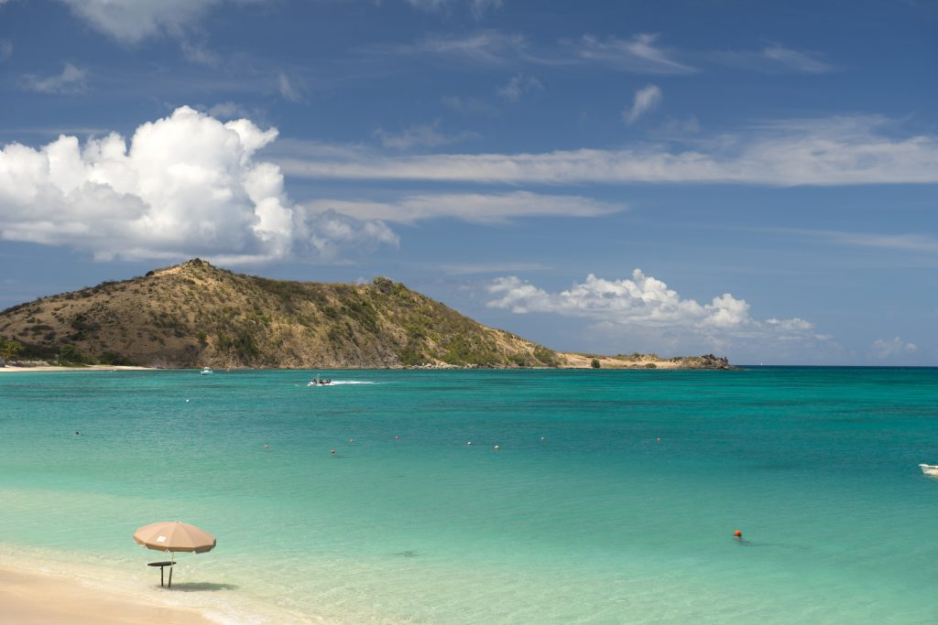
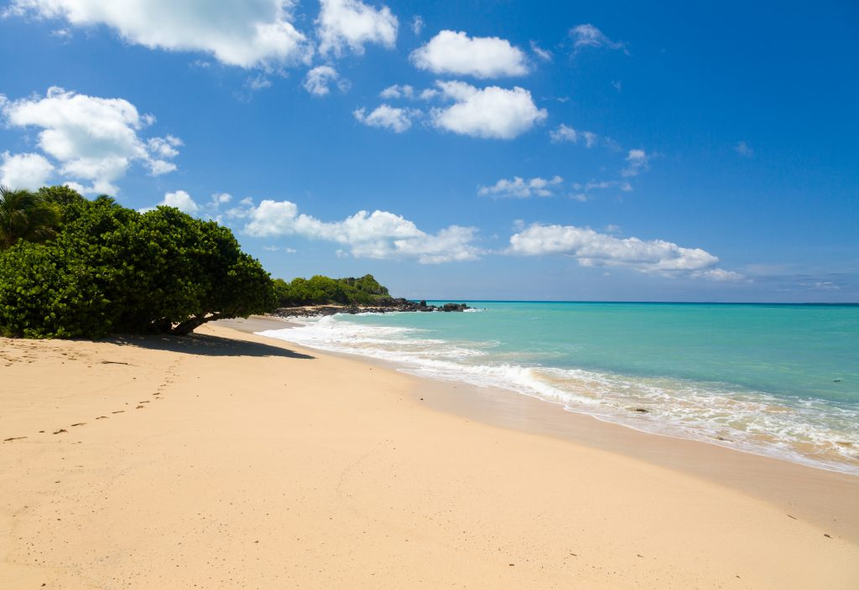
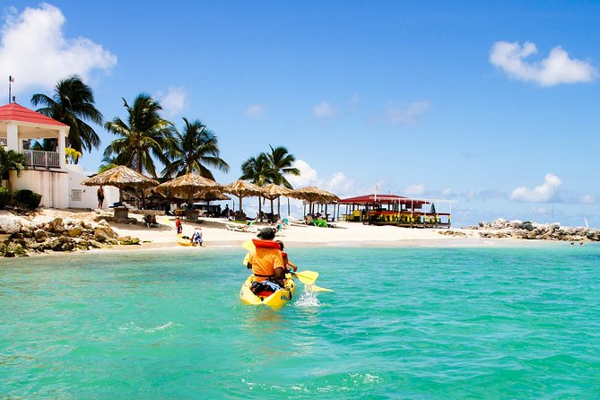
Playas destacadas
Maho Beach
Anse Marcel Beach
Baie Nettle Beach
Grand Case Beach
Happy Bay
Simpson Bay

Slide 15
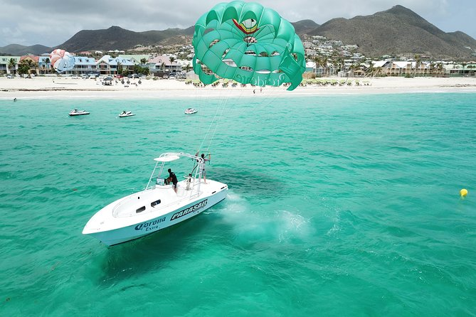
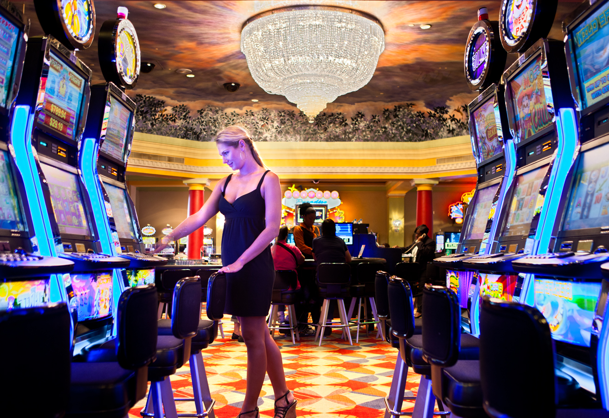
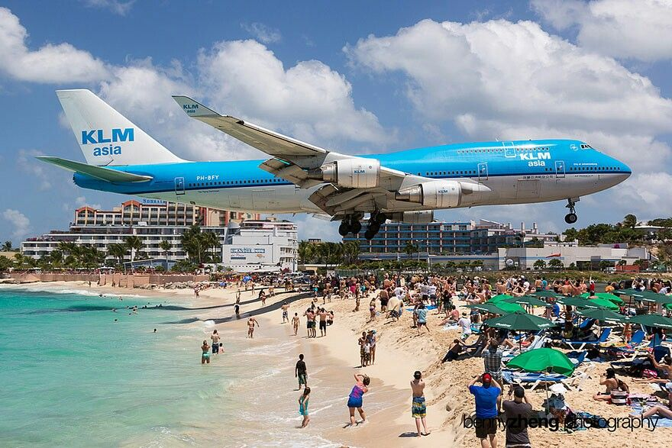
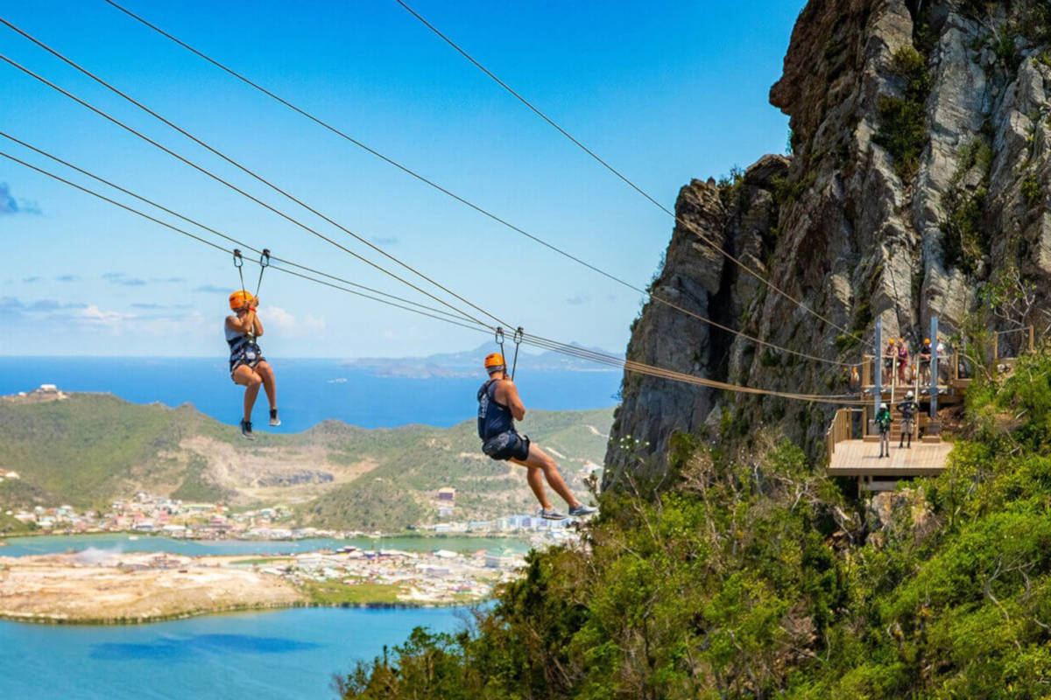
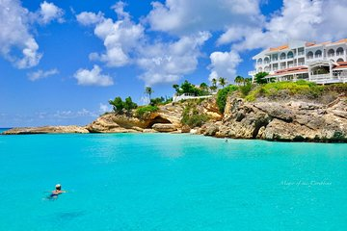
Actividades recomendadas
Spa & Relax
Deportes acuáticos
Casinos
Aterrizaje de aviones en Maho Beach
Aventura
Buceo

Slide 16
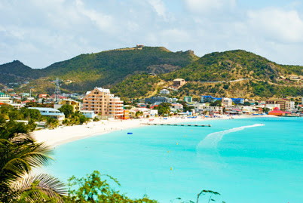
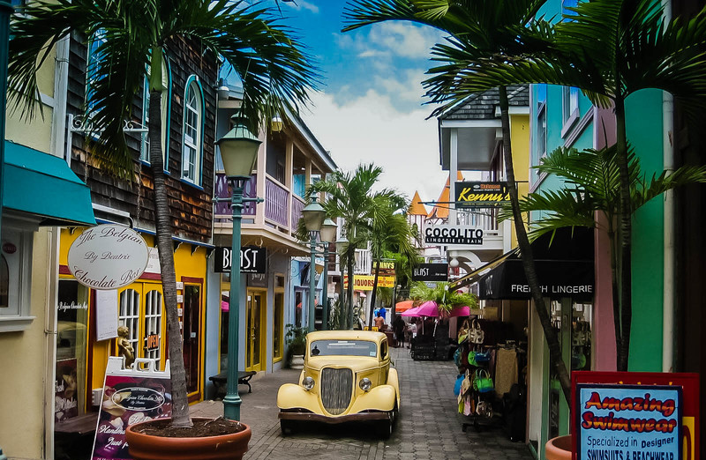
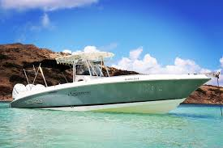
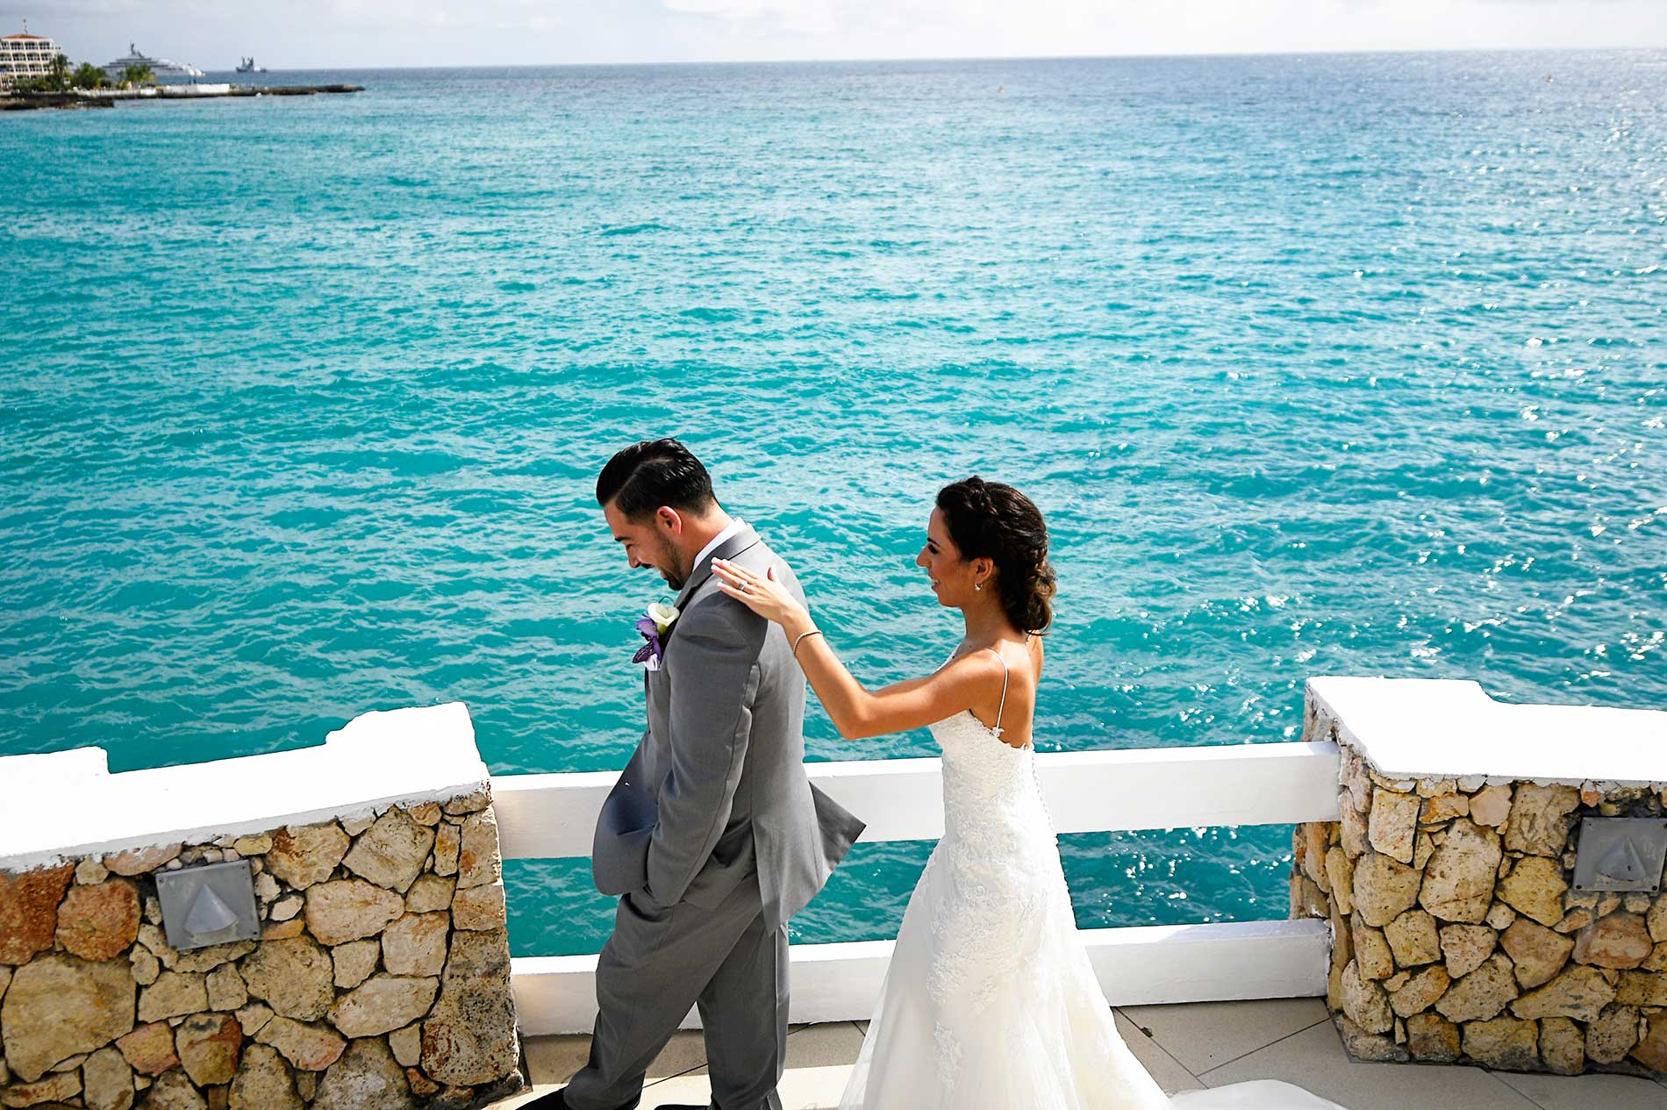
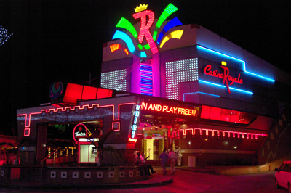
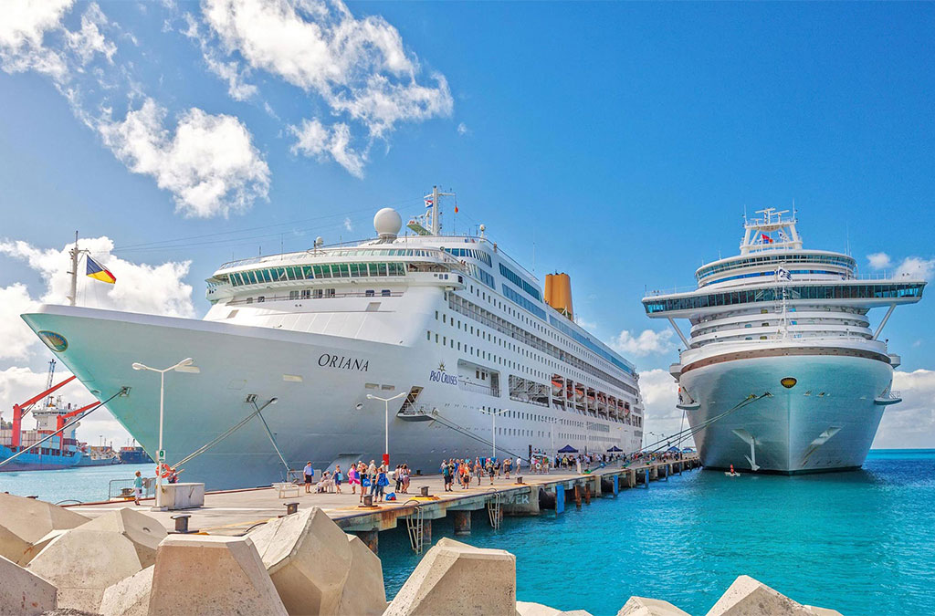
Modalidades de viaje
Sol & playa
Turismo de compras
Naturaleza & deportes acuáticos
Bodas & Lunas de Miel
Casinos y Spa
Cruceros & destinos combinados

Slide 17
Productos
Representación & guías
Excursiones
Eventos e incentivos
Turismo Especializado
Traslados
Destinos combinados

Slide 18
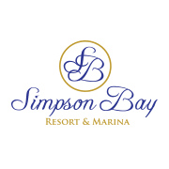
Principales cadenas hoteleras

